Slide 1
Architecture of Enterprise Applications 22 Data Lake
Haopeng Chen
REliable, INtelligent and Scalable Systems Group (REINS)
Shanghai Jiao Tong University
Shanghai, China
http://reins.se.sjtu.edu.cn/~chenhp
e-mail: chen-hp@sjtu.edu.cn

Slide 2
Contents and Objectives
Contents
PolarDB
MaxCompute
Data Lake
Objectives
能够了解主流云原生数据库的基本概念和特点，理解数据湖的特征的技术难点

Slide 3
PolarDB
阿里巴巴自研的新一代云原生关系型数据库，存储与计算分离
为用户提供具备极致弹性、高性能、海量存储、安全可靠的数据库服务
提供100T级别数据库容量，6倍于MySQL性能，重新定义云数据库标准

Slide 4
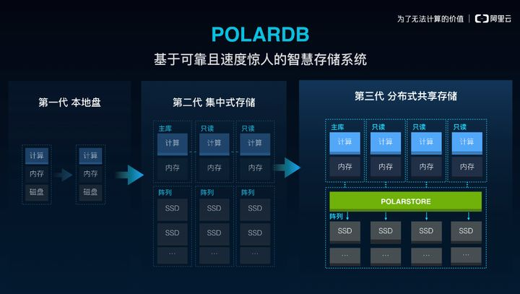
PolarDB – 第三代云数据库技术

Slide 5
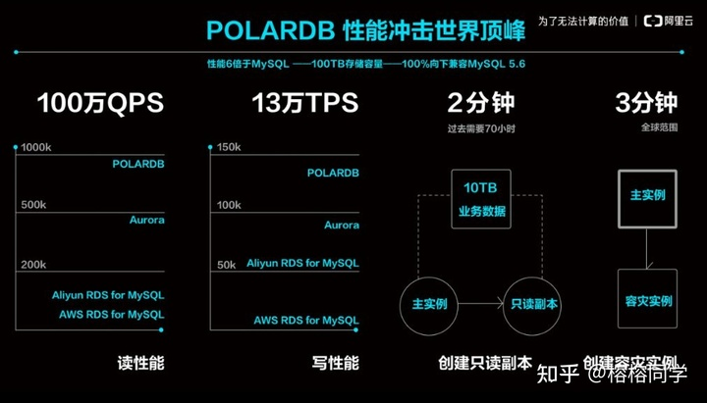
PolarDB – 性能

Slide 6
PolarDB – 未来发展
基于CPU和内存分离的分布式共享内存池，实现CPU和内存解耦
多个CPU共享同一份内存，降低内存资源开销
基于分布式共享内存池的多点可写技术
多个CPU可以共享同一个内存池来交换页面信息和事务信息，同时结合高性能RDMA网络和NVM
行列混存HTAP架构
列存引擎使用Delta-Main的存储架构，直接在内存的Delta Store中支持DML的增删改操作
One size fits all
一个数据库即可满足现时多类数据库混合使用

Slide 7
MaxCompute – 从ODPS到MaxCompute 2.0
MaxCompute 内部产品名为ODPS，
是一个高效能、低成本、完全托管的EB级大数据计算服务
内部服务
对内承担阿里最大的存储和计算量，是阿里数据的汇合点
对外服务
在公有云和专有云上对外部客户提供服务
成熟的商用平台
经过双十一的考验，具有完善的开发、部署、运维、基线保障等能力

Slide 8
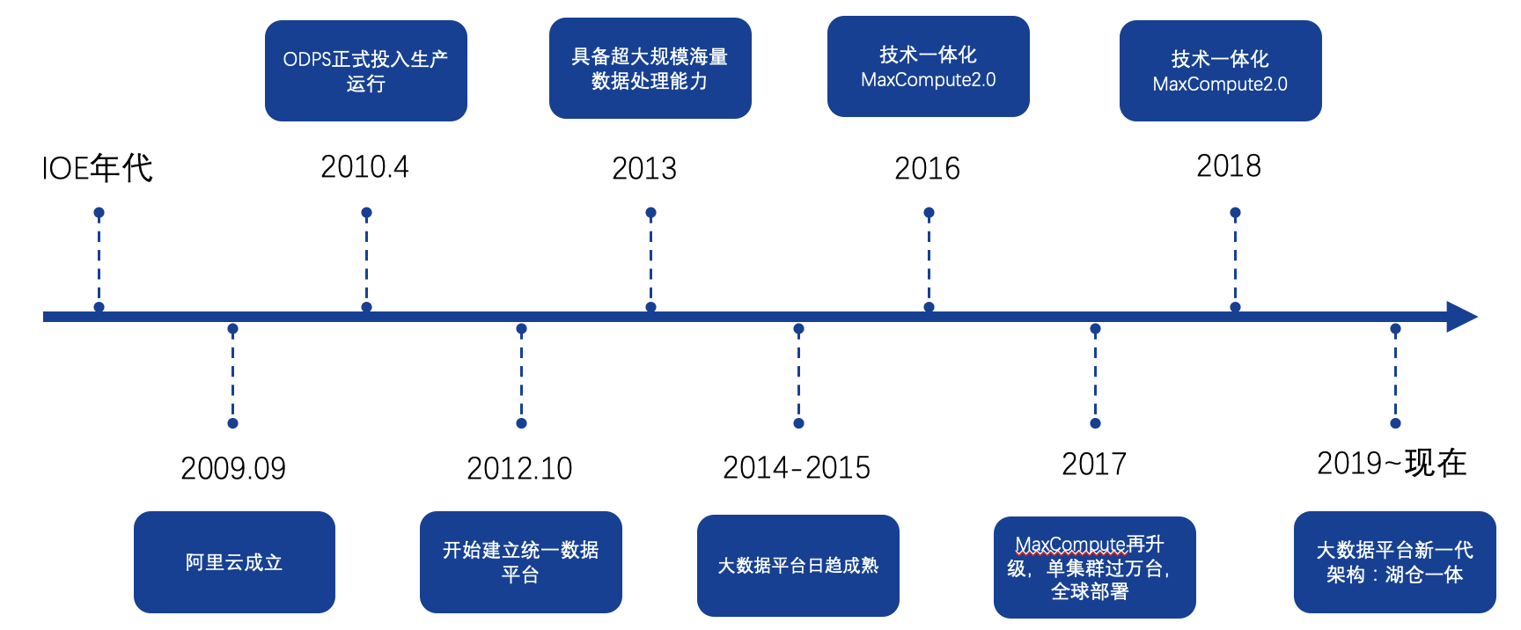
MaxCompute – 从ODPS到MaxCompute 2.0

Slide 9
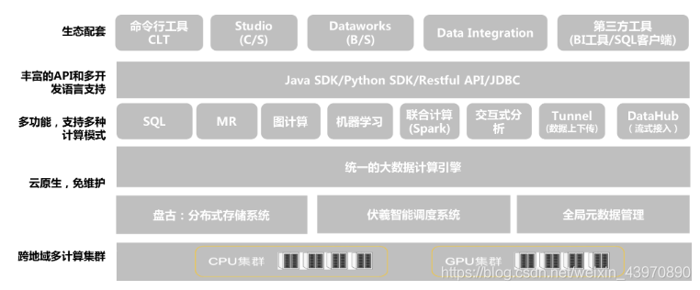
MaxCompute – 架构

Slide 10
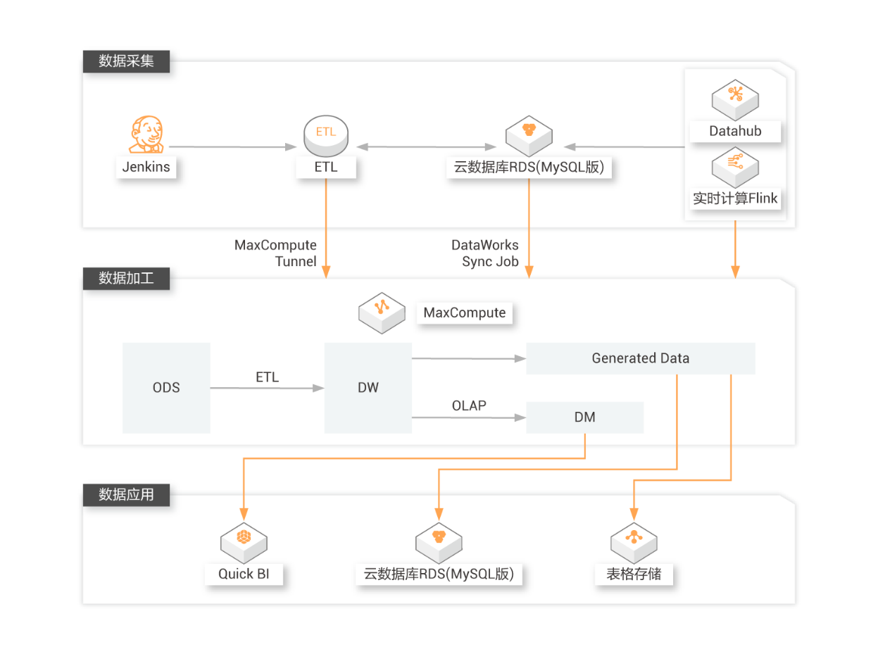
MaxCompute – 架构

Slide 11
MaxCompute – 功能
支持大规模计算存储
数据分布式存储，多副本冗余，数据存储对外仅开放表的操作接口
自研数据存储结构，表数据列式存储，默认高度压缩
支持外表，将存储在OSS对象存储、OTS表格存储的数据映射为二维表
支持Partition、Bucket的分区
底层不是HDFS，是阿里自研的盘古文件系统
存储与计算解耦，不需要仅仅为了存储扩大不必要的计算资源
…

Slide 12
MaxCompute – 多种计算模型
MaxCompute SQL
TPC-DS 100% 支持，同时语法高度兼容Hive
MapReduce
支持MapReduce编程接口
MaxCompute Graph
面向迭代的图计算处理框架，用于PageRank、单源最短距离
PyODPS
Python SDK
Spark
Spark on MaxCompute，使MaxCompute提供兼容开源的Spark计算服务

Slide 13
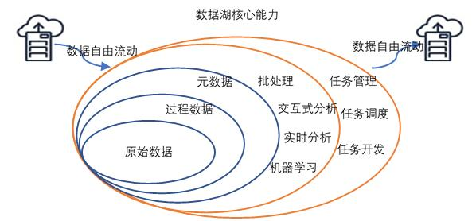
Data Lake – 基本概念
Data lake是指使用大型二进制对象或文件这样的自然格式储存数据的系统，通常把所有的企业数据统一存储，既包括源系统中的原始副本，也包括转换后的数据
—— Wikipedia
是一种不断演进中、可扩展的大数据存储、处理、分析的基础设施
以数据为导向，实现任意来源、速度、
规模、类型数据的全生命周期管理

Slide 14
数据湖 vs 数据仓库
Data warehouse | Data lake
数据体系严格，提前建模 | 数据体系松散，事后建模
灵活性较低 | 灵活性较高
数据治理容易 | 数据治理困难
数据种类单一（结构化、半结构化） | 数据种类丰富（结构化、半结构化、非结构化）
面向成熟数据的企业级分析与处理 | 面向异构数据的科学探查与价值挖掘
向特定引擎开放，易获得高度优化 | 向所有引擎开放，各引擎有限优化

Slide 15
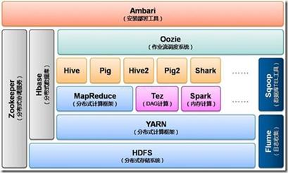
Data Lake – 演化历程
以HDFS为核心存储，以MapReduce为基本计算模型

Slide 16
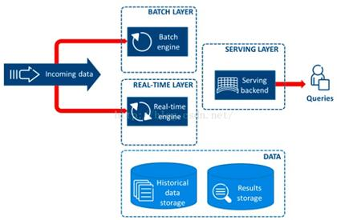
Data Lake – 演化历程
HDFS批处理无法满足实时性要求高的场景，因此产生了lambda架构“流批一体”

Slide 17
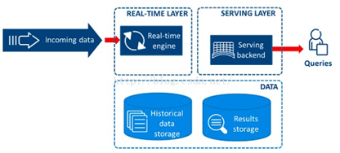
Data Lake – 演化历程
加大流计算的并发性与“时间窗口”，统一流/批处理

Slide 18
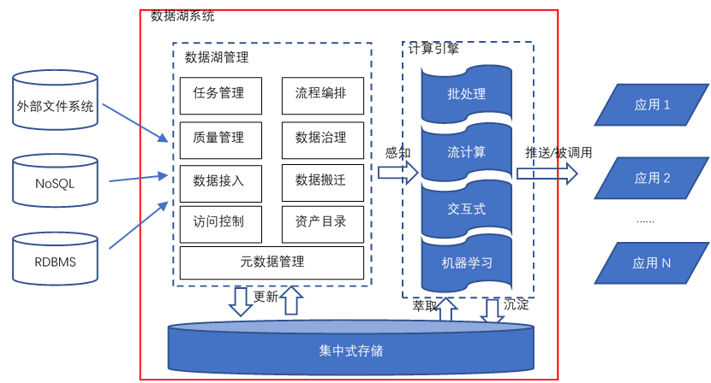
数据湖架构

Slide 19
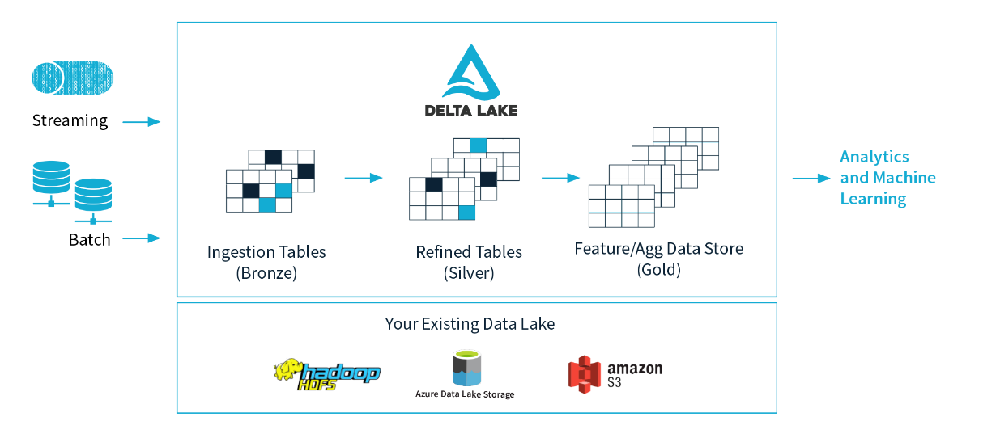
数据湖 – 湖仓一体(Lakehouse)
Delta Lake

Slide 20
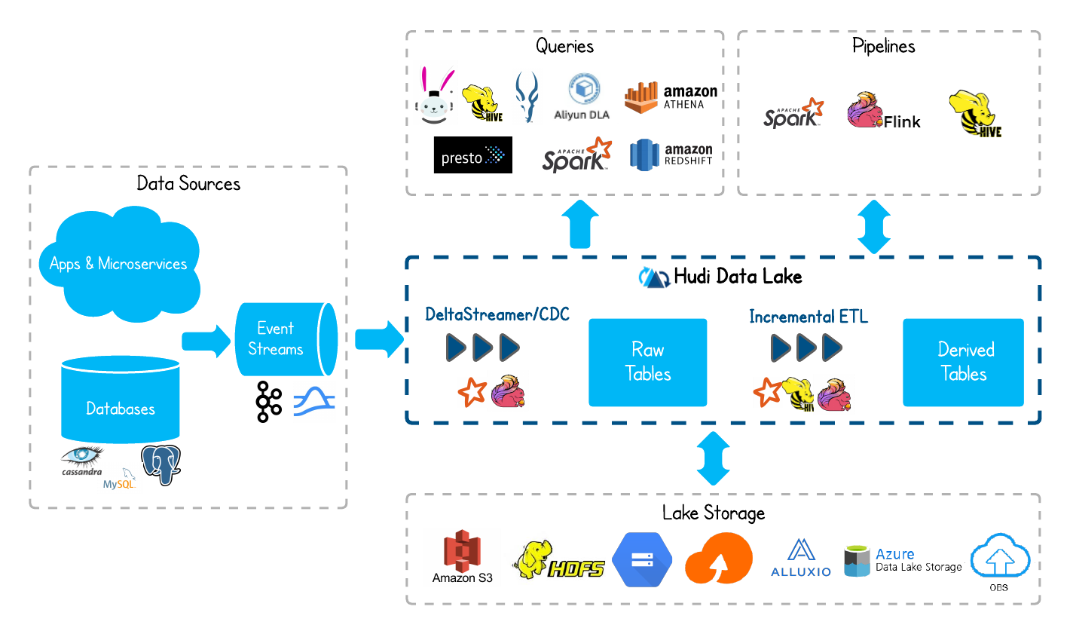
数据湖 – 湖仓一体(Lakehouse)
Apache Hudi

Slide 21

数据湖 – 湖仓一体(Lakehouse)
Apache Iceberg
Apache Iceberg is an open table format for huge analytic datasets.
Iceberg adds tables to compute engines including Spark, Trino, PrestoDB, Flink and Hive using a high-performance table format that works just like a SQL table.

Slide 22
References
什么是PolarDB-阿里云帮助中心
https://help.aliyun.com/document_detail/58764.html
最了不起的国产数据库—PolarDB-知乎文章
https://zhuanlan.zhihu.com/p/351877136
MaxCompute 2.0—从ODPS到MaxCompute
https://developer.aliyun.com/article/64259
什么是MaxCompute-阿里云帮助中心
https://help.aliyun.com/document_detail/27800.html
阿里云-湖仓一体
https://www.aliyun.com/activity/bigdata/maxcompute-lakehouse?accounttraceid=32894aac682d4c6f86f56155bba99b22tdgk

Slide 23
References
一文读懂Data Lake
https://blog.csdn.net/u011598442/article/details/106610486/
维基百科-data lake
https://en.wikipedia.org/wiki/Data_lake
Delta lake
https://delta.io/
Apache hudi
https://hudi.apache.org/
Apache Iceberg
https://iceberg.apache.org/
Lakehouse: A New Generation of Open Platforms that Unify Data Warehousing and Advanced Analytics
http://cidrdb.org/cidr2021/papers/cidr2021_paper17.pdf

Slide 24

Thank You!

